Slide 1
Pedagogická Psychologie
  Hodnocení ve školním kontextu – příklady; - hodnocení ve školním kontextu (úvod); - hodnocení žákova výkonu (velmi stručný úvod); - studentské (žákovské) hodnocení výuky

Slide 2
Úvod
téma evokuje představu známkování
synonymum - evaluace (např. Průcha)
vč. (sebe)hodnocení (autoevaluace)
jedná se ale obecně o poskytování zpětné vazby na různých úrovních řízení výchovně vzdělávacího procesu – např.:
  učitel – žák
  management – učitel
  zřizovatel – management

Slide 3
Zpětná vazba v ped. komunikaci
Korekční informace určená někomu, kdo se zajímá o svůj vlastní proces učení; složky:
  Regulativní (řízení činnosti)
  Sociální (vztahy, postoje, očekávání)
  Poznávací (učiva, sebe, učitele…)
  Rozvojovou (učí se ZV využívat, autoregulace)

Slide 4
Hodnocení (evaluace) ve školním prostředí
zpětná vazba o průběhu a výsledcích výchovně vzdělávacího procesu
různé roviny uvažování – např.:
  hodnocení
    výkonových charakteristik (např. známkování, % přijatých)
    hodnocení procesu (kvalita a efektivita; vnitřní / vnější evaluace)
  hodnocení
    individuální úroveň (např. výkon žáka, výkon učitele)
    skupinová úroveň (např. srovnávání škol)
  hodnocení (evaluace)
    vnitřní (výroční zpráva, plán rozvoje, SWAT analýza)
    vnější (inspekce, akreditační komise)

Slide 5
Hodnocení výkonu žáka
Formativní i sumativní
Integrální součást učitelské role
Cílem regulace a (autoregulace) chování
Známky vs. slovní hodnocení (např. Helus, 1999)
  Vyžadováno rodiči
  Vliv tradice vzdělávací soustavy
  Jednoznačná “nálepka” (label, „škatulka“)
  Způsob vynucování autority (...)
Snadněji se hodnotí vědomosti;
Dovednosti a návyky se hodnotí hůře

Slide 6
Hodnocení – základní typy
Sumativní (celkové, za delší časový úsek)
Formativní (průběžné, za kratší časový úsek)

Slide 7
Hodnocení - typy hodnocení
Hodnocení vnitřní (autonomní) - sebehodnocení
Hodnocení sociálně normované
Hodnocení individuálně normované
Průběžné hodnocení (formativní)
Závěrečné hodnocení (sumativní)
Portfoliové hodnocení

Slide 8
Formy hodnocení
Kvantitativní hodnocení (klasifikace, alfanumerické znaky)
Slovní hodnocení
Jednoduché neverbální hodnocení
Jednoduché verbální hodnocení
Oceňování výkonů
  Výstavky žákovských prací, nástěnky, tabule úspěchů, pověření žáka náročnějším úkolem, pověření žáka méně náročným úkolem, pověření vedením týmu. (Kolář, Šikulová 2005)
Písemná a grafická vyjádření
  Písemná charakteristika žáka, diagramy, zařazení na diagramu, posuzovací škály, hodnotící tabulky. (Kolář, Šikulová 2005)

Slide 9
Hodnocení verbální – zpětná vazba o výsledcích učení (práce s chybou)
odměny a tresty (viz. Čáp)
korekce a autokorekce učení (Kulič, 1971)
  návrat – opakování pokusu o řešení
  návrat – nová formulace úkolu / rozložení na dílčí úkoly
  návrat do „předhistorie“ aktuální situace – pokyn k opakování či doučení učiva nutného k řešení
  poskytnutí pomocné informace – poznatku, vzoru, pravidla, dřívější řešení
  zadání vedlejší pomocné otázky, která obsahuje princip řešení na jednodušší úrovni
  informace o příčině chybného řešení
  sdělení správného výsledku
  odložení korekce (např. v situaci examinace)

Slide 10
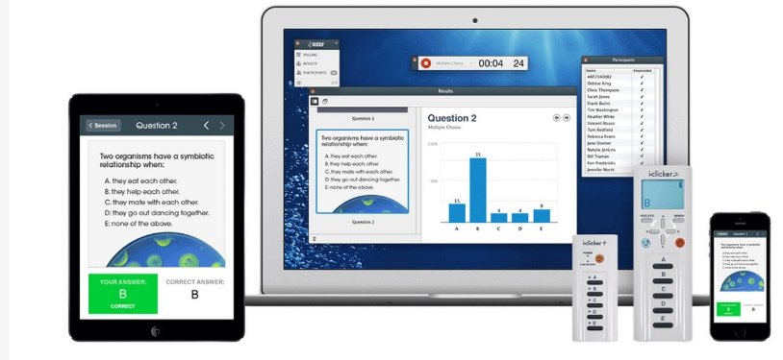
Jak rychle získat zpětnou vazbu o průběhu žákovského učení v hodině?
Dílčí otázky na žáky (omezeno časem a počtem žáků :)
Otázky s využitím technologie
  Clickers („hlasovací zařízení“)
  Google forms (s využitím technologie v majetku žáků)
    https://support.google.com/docs/answer/6281888?hl=en&visit_id=636788180121227367-235529591&rd=1

Slide 11
Hodnocení učitele (a efektivity výuky)
Efektivita výuky (učitele) bývá posuzována:
  studenty (př. na VŠ - bc., mgr. i pgs; kombinovanými)
  absolventy,
  kolegy,
  nadřízenými,
  nezávislými pozorovateli
  samotným vyučujícím
  (Feldman, 1989)
Součást (auto)evaluačních procesů ve škole
Součást kultury školy a jeden z faktorů klimatu školy

Slide 12
Žákovské, studentské hodnocení výuky
  Uživatelský pohled
  Realizace posledních 50. let; v ČR od konce 70. let (např. Jiří Mareš, 1985)
  Rozvoj hlavně ve VŠ prostředí
  Sumativní, formativní
  Problematika rolí (zadavetel, učitel, hodnotitel – žák)
  Pouze součást obrazu výuky; výuka je multidimenzionální záležitost (Marsch, Roche, 1997)
  Měřítko efektivity procesu (Stinger, Irwing, 1998)
  Problematika zkreslení

Slide 13
Dimenze žákovského hodnocení
Složitost sleovaných jevů vylučuje univerzální nástroj
  (d´Apolomi, Abrami, 1997)
Dva základní přístupy:
  Jedna obecná charakteristika efektivní výuky
  Multidimenzionální pojetí
    (hodnota učení, učitelovo nadšení, organizace výuky, skupinová interakce, vztah u-ž, rozsah a pokrytí učiva, zkoušení a klasifikace, zadávaní úkoly, náročnost a obtížnost výuky)(Marhe, Roche, 1997)
  Problémy: různost výuky, účel posuzování...

Slide 14
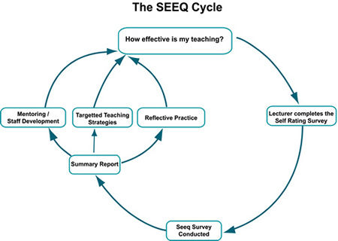
Příklad metody
The Student Evaluation of Educational Quality (SEEQ)

Slide 15
SEEQ – části metody
sebeposuzovací dotazník pro učitele
dotazník pro žáky
  uzavřené otázky
  otevřené otázky
  doplňující a alternativní otázky
  on-line vyhodnocení, manuál a pokyny k interpretaci

Slide 16
Výsledky žákovského hodnocení
Reliabilita
  stabilita v čase – vysoká např. SEEQ r=0,61 v rozpětí 13 let
Specifičnost učitelova obrazu v očích studentů
  sympatie, studijní styl...
Zkreslení – možné zdroje (Marsch, 1987)
  Korelační vztahy jsou interpretovány jako kauzální
  Není volena vhodná jednotka zkoumání (student vs. skupina)
  Ignoruje se multivariační podstata pohledu hodnotitelů
  Nevhodná operacionalizace pojmů, zkreslující označení proměnných
  Špatná koncepce projektu

Slide 17
Faktory prosředí ovlivňující studentské posuzování (odpovědi)
Předchozí zájem o učivo a předmět
Očekávaná a získaná známka
Volitelnost předmětu
Obtížnost a náročnost předmětu
Velikost studijní skupiny
Ročník a typ studia
Učitelovo akademické postavení
Gender role učitele i studenta
Typ vyučovacího předmětu
Účel posuzování
Anonymita posuzování
Zvláštnosti studentovy osobnosti

Slide 18
Využití výsledků (+/-)
Sumativní hodnocení
  Nadřízení; často bez hlubší znalosti interpretují “čísla”; bagatelizují nebo naopak vyzdvihují jejich význam a kontext (McKeachie, 1997)
  Mechanické srovnávání výsledků mezi předměty a učiteli
Formativní hodnocení
  Vnitřní záležitost pracoviště či učitele a jeho studentů
  Cílem posilovat odpovědnost učitelů za ped. činnost a pomáhat jejich profesnímu růstu (Duke, 1990)

Slide 19
Výhody (možnosti) studentského posuzování
Podklady pro sumativní i hlavně formativní hodnocení
Získání “uživatelských” názorů
Získat množství výpovědí v krátké době
Získat množství výpovědí za delší časové období
Získat množství výpovědí k množství předmětů, učitelů
Získat množství výpovědí jednotným metodickým postupem
Možnost statistického zpracování (vč. validity a reliability)
Zpětná vazba vyučujícím o kvalitě výuky
Možnost cíleného zásahu do činnosti učitelů, kateder, fakult i studentů samotných
Průběžné ověření účinnosti změn ve výuce

Slide 20
Nevýhody (úskalí) studenského hodnocení výuky
Anketa je věrohodná při vyšší než 85% návratnosti
Nutnost důkladné přípravy organizátorů, posuzovatelů, i uživatelů výsledků
Tvorba dobře použitelné škály je pracná a dlouhodobá záležitost
Při rutinním používání některých škál vznikají potíže s validitou
Při velkém počtu jednorázově posuzovaných předmětů klesá reliabilita i validita výsledků
Kvalita výuky je hodnocena globálně, bez větších detailů
Jedná se spíše o popis stavu bez dynamických charakteristik
Hodnotitelé popisují jen výseč, svůj pohled (ne vždy objektivní)
Stanovení míry závažnosti zjištěných údajů je obtížné; řada kriterií, často se mísí (statistické, kriteriální, lokální atd. normy)
Samotné výsledky nemohou být přímými podklady pro hodnocení; musí se analyzovat a interpretovat
Účinnost výsledků závisí na osobnostních zvláštnostech těch, kteří učitelům sdělují výsledky a kvalitě dalších (poradenských a supervizních) služeb

Slide 21
Charakter supervize
- formativní hodnocení (Dunkin, 1990)
Zdroj údajů musí být důvěryhodný
Musí navodit dobrý vztah, který učitel vnímá jako snahu pomoci
Nesmí navodit pocit ohrožení
Musí být trpělivý, pohotový a pružný
Musí rozumět aspektům konkrétní výuky
Musí být schopen vyložit varianty vedoucí ke zlepšení ped. činnosti učitele
Musí mít vlastní ped. zkušenosti
Musí být přesvědčivý

Slide 22
A jak je to s anketou v ISu?
;)

Slide 23
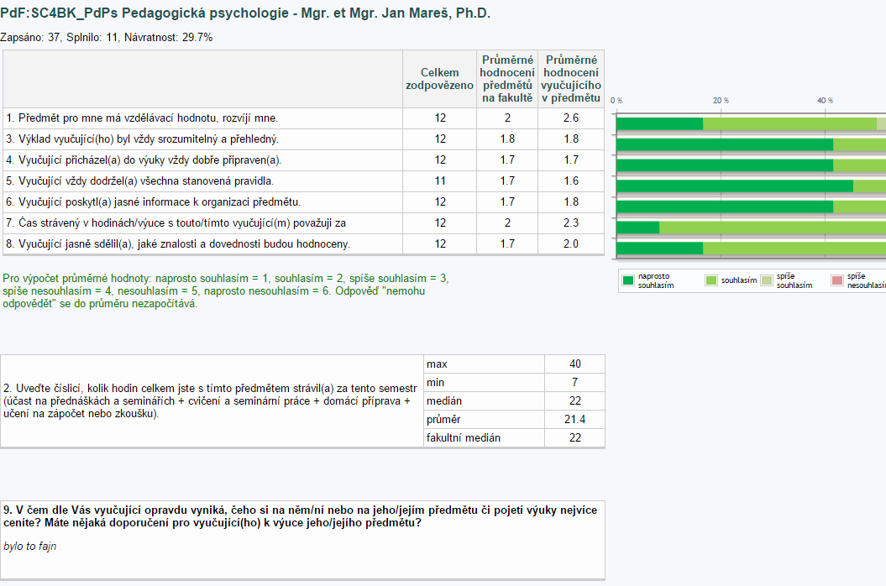
Jaro 2015 a tento vyučující ;)

Slide 24
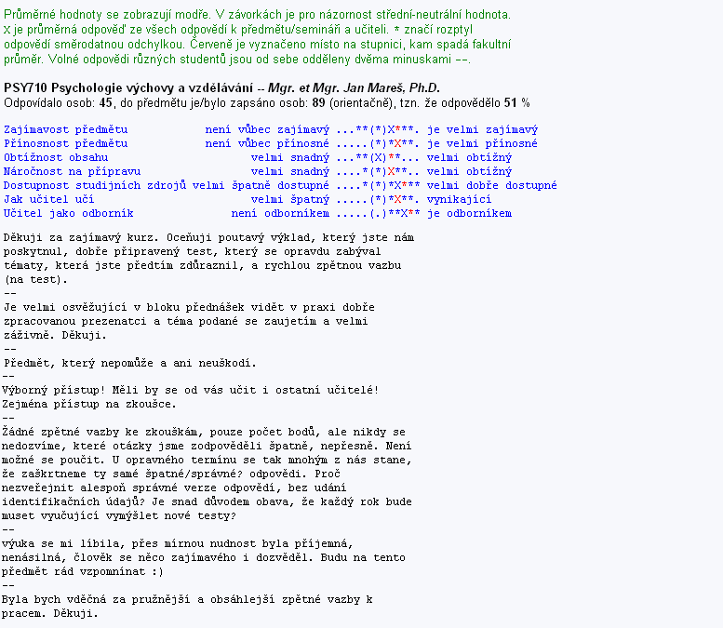
Podzim 2006, kombinované studium...

Slide 25
Další zdroje informací
Vybrané zdroje informací
http://www.teacherevaluation.net/
Základní literatura
Mareš, Jiří: Manuál pro tvůrce a uživatele studentského posuzování výuky. Praha, Karolinum 2006. 75 s. ISBN 80-246-1234-8
SLAVÍK, J. Hodnocení v současné škole: východiska a nové metody pro praxi. Praha: Portál, 1999. Pedagogická praxe. ISBN 80-717-8262-9.
STARÝ, K. Formativní hodnocení ve školní výuce. [Formative assessment in the class­room instruction]. In: Greger, D.; Ježková, V. (eds.). Školní vzdělávání: Zahraniční trendy a inspirace. Praha: Karolinum, 2006. s. 243–256. ISBN 80-246-1313-1.
Starý, K., Laufková, V. a kol.: Formativní hodnocení ve výuce
Wiliam, D., Leahyová, S.: Zavádění formativního hodnocení
Předmětová anketa FSS MU – výsledky
https://inet.fss.muni.cz/
Informace o systému kontroly kvality MU
http://www.muni.cz/general/evaluation
http://kvalita.rect.muni.cz/

